Slide 1
Inspirationsindlæg om hybridmøder Claus Trap Christensen, IT-help i SDU IT

Slide 2
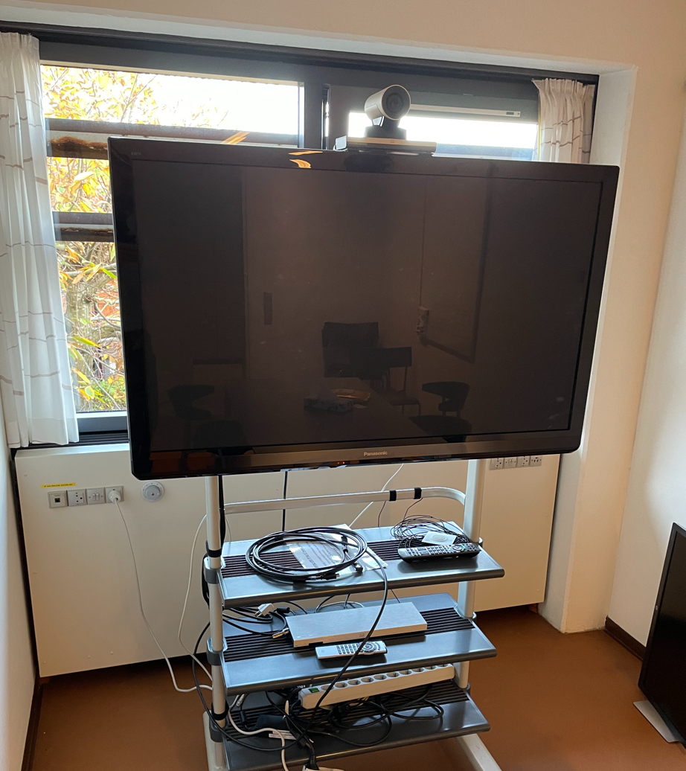
Hybridmøder er ikke noget nyt
”Telefon på bordet”-møder
Skype-møder
Videomøder

Slide 3
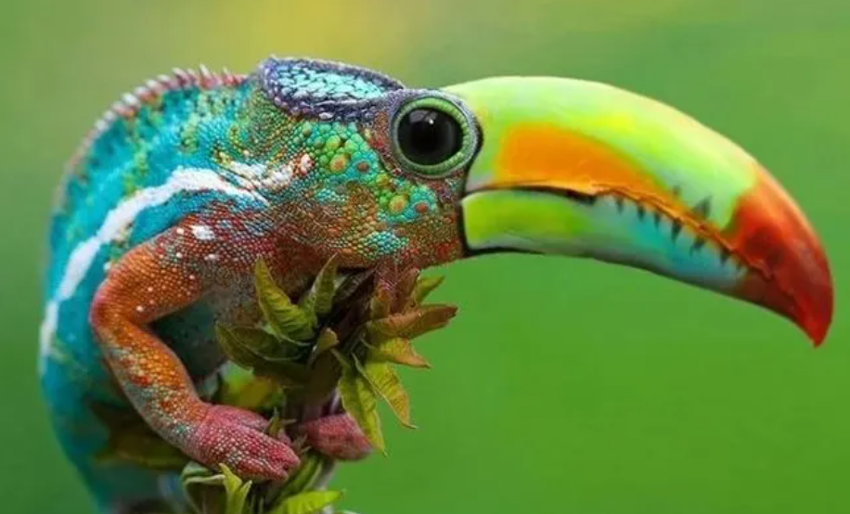
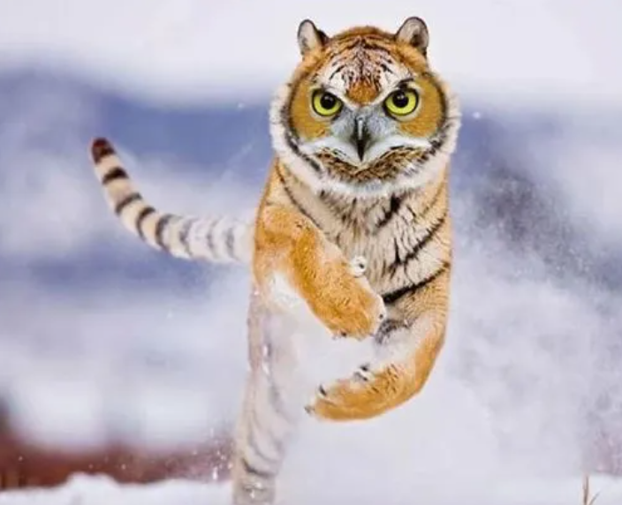
Hybrid

Slide 4
Fysisk møde
Fordele:
Det kendte – ingen teknologi
Stor fleksibilitet med mødeform
Mærke stemningen
Ulemper:
Svær planlægning
Tidsforbrugende
Alle kan tale i munden på hinanden
Transporttid
Online møde
Fordele:
Alle er lige
Række hånden op – en taler ad gangen
Ingen transporttid
Mere fokuseret
Ulemper:
Teknologiske udfordringer
Begrænsninger i mødeform
Mindre fornemmelse af stemningen
Mindre small-talk
Hybrid møde
- hvad er det vi får?

Slide 5
Hvornår og hvorfor et hybridmøde
Når alle ikke har mulighed for at være fælles tilstede
Når det er mere praktisk
Geografisk afstand
Når nogle arbejder hjemme
Hurtigt at sætte møde op
Når flere i samme storrum skal deltage i samme møde
Når vi tænker mere bæredygtigt
For at spare transport
For at kunne tilbyde en mere fleksibel hverdag for den enkelte

Slide 6
Teknik i hybridmødet
Teknologi skal være på plads, men skal kunne betjenes
God lyd er vigtigst
I mødelokalet
Hos den som er med online
Billede er vigtigt
Deltagerne kan se hinanden
Deltagere som er med online skal have kamera tændt
Når der ikke præsenteres skal præsentation lukkes – evt. to skærme
Møde skal afvikles fra en af deltagernes computer
Fleksibilitet i mødeplatforme
Mere simpelt setup

Slide 7
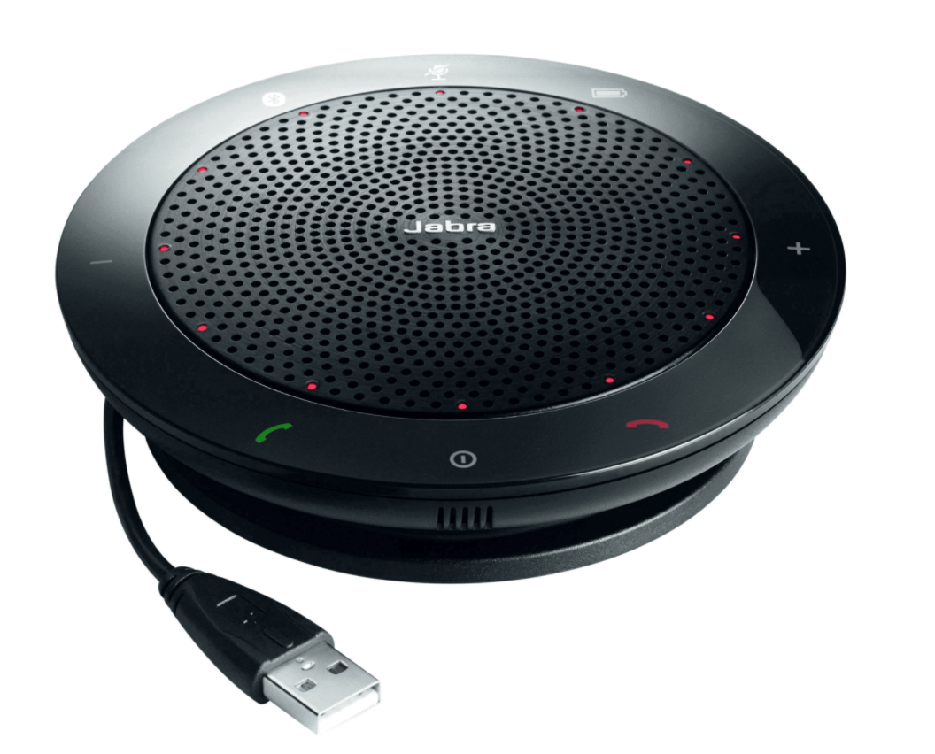
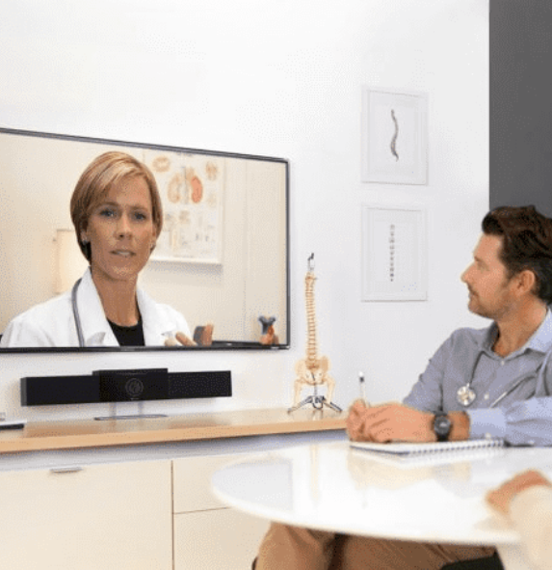
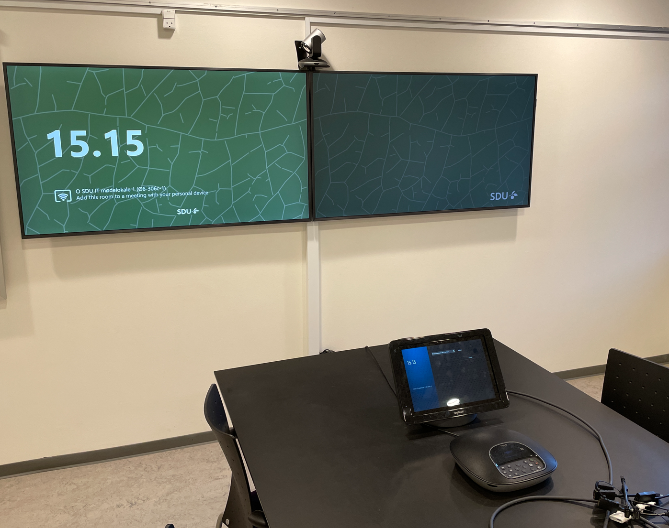
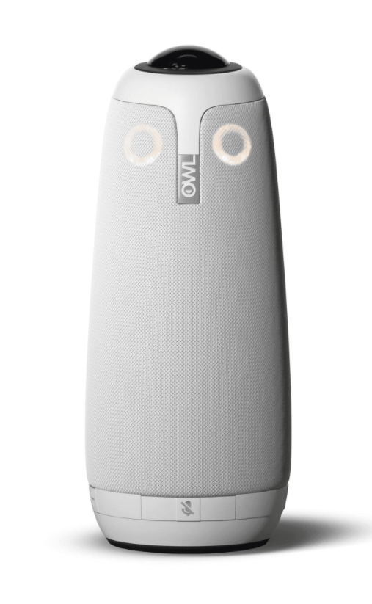
Eksempler på teknik i hybridmødet

Slide 8
Mødeledelse i hybridmødet
Kunsten af sikre en ligeværdig deltagelse i det hybride møde
Sid ikke med ryggen til online deltagere
Husk aktivt at inddrage online deltagere
Overvej om du som mødeleder vil være fysisk tilstede eller en af online-deltagerne
Overvej at udpege en ordstyrer har til opgave at holde styr på fysiske og virtuelle hænder
Få lukket skærmdeling når det ikke er nødvendigt

Slide 9
God adfærd i hybridmødet
Vær teknisk forberedt – både i fysisk lokale og hos online deltager
Vær meget opmærksom på støj i mødelokalet – skrabende stole, klirrende kopper
Start mødet til tiden
Kun én af gangen taler, og aftal hvordan online deltager får ordet
Hav fokus på deltagelse i mødet. Vil/skal du lave noget andet, så lad være med at deltage
Lav ikke møder i mødet
Mødeforplejning

Slide 10
Opsummering – Det gode hybridmøde
Et hybridmøde er en sammensmeltning af to mødeformer. Overvej altid som det første om mødet egner sig til at være et hybridmøde
Lav evt. en aftale med hinanden som sætter rammer for det gode hybridmøde, f.eks.:
Der er styr på teknikken
Alle deltager i samme møde
Man har billede på
Luk præsentation / skærmdeling når det ikke er nødvendigt.
Kun én ad gangen taler – principielt kan alle være ”unmuted”
Hav fokus på deltagelse i mødet. Vil/skal du lave noget andet, så lad være med at deltage

